Slide 1
Отчет о деятельности некоммерческой организации
Благотворительный фонд
помощи тяжелобольным детям «ДОБРО»
за 2016г.
.

Slide 2
О ФОНДЕ
Благотворительный фонд «ДОБРО» создан в 2016 г. с целью оказания помощи и социальной поддержки детям-инвалидам и тяжелобольным детям г. Ижевска.
В настоящее время Благотворительный Фонд «ДОБРО» - это небольшая, только начинающая свою деятельность некоммерческая организация. Мы только начинаем делать первые шаги и стремимся к сотрудничеству с муниципальными органами власти, представителями предпринимательства и другими коммерческими и некоммерческим структурами по вопросам социальной сферы.
Благотворительные программы Фонда направлены на развитие и улучшение социальной среды для детей-инвалидов, детей с ограниченными возможностями, детей с особенностями развития г. Ижевска, на реализацию государственной программы «Доступная среда», а именно создание условия, способствующие интеграции детей инвалидов в общество и повышению их уровня жизни.
Благотворительный фонд «ДОБРО» организует сбор добровольных пожертвований путем интернет-сборов денежных средств на сайте фонда http://dobrodobro.ru, путем письменных обращений к представителям предпринимательства и руководителям коммерческих организаций, путем сбора денежных средств с помощью ящиков для пожертвований, устанавливаемых в общественных местах г. Ижевска.

Slide 3
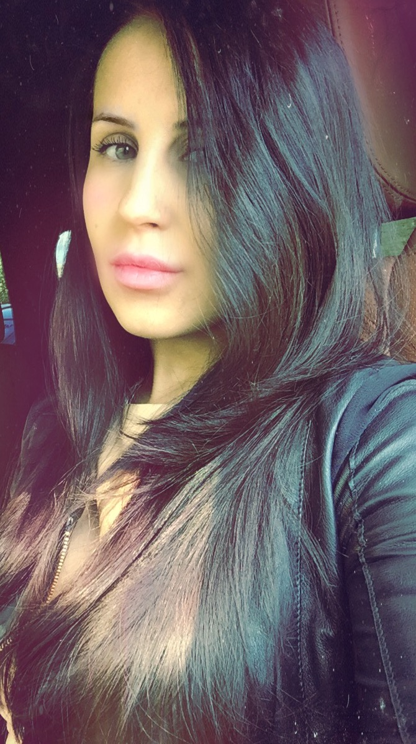
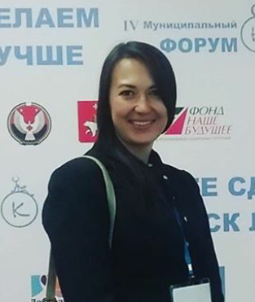
Учредители Фонда
Благотворительный фонд «ДОБРО» осуществляет свою деятельность на принципах открытости, финансовой прозрачности и отчетности. Сотрудники осуществляют свою работу на добровольных началах.
Учредитель Учредитель
Орлова Мария Директор Фонда
Бронникова Алла

Slide 4
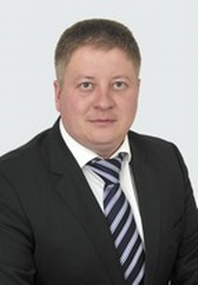
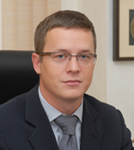
Попечительский Совет Фонда
Депутат Городской думы г. Ижевска Сопредседатель УРРО «Деловая Россия»
Балакин Денис Викторович Орлов Антон Игоревич
Немиров Юрий Иосифович
Одинцов Петр Вячеславович

Slide 5
Благотворительная программы «Доступная сенсорная комната»
Программа «Доступная сенсорная комната» направлена на оборудование в социальных детских учреждениях г. Ижевска специальных сенсорных комнат.
Благотворительная программы «Доступная сенсорная комната» заключается в предоставлении возможности каждому ребенку-инвалиду бесплатно пользоваться современной оборудованной сенсорной комнатой, расположенной в районе проживания ребенка.
Процесс выздоровления и психологической реабилитации ребенка-инвалида, его дальнейшее развитие как многогранной и целостной личности во многом зависит от того, насколько комфортно он себя чувствует в медицинском или социальном учреждении, насколько доброжелательно относятся к нему окружающие.
Обосновать необходимость создания сенсорных комнат в г. Ижевске
Программа способствует реализации Государственной программы «Доступная среда».
По состоянию на 2016г. в Ижевске зарегистрировано 2 010 детей-инвалидов.
Действует один реабилитационный центр. Получить полноценное систематическое развитие ребенка-инвалида могут далеко не все семьи.
Остро стоит вопрос о территориальной недоступности реабилитации для детей-инвалидов.
Центры социального обслуживания г. Ижевска, специалисты которых непосредственно осуществляют реабилитацию детей-инвалидов в районах г. Ижевска, остро нуждаются в специализированном сенсорном оборудовании.
Принцип бесплатности посещения сенсорных комнат детьми-инвалидами.

Slide 6
Реализация программы «Доступная сенсорная комната» Сроки реализации 2016-2018г.
Обращение БФ «ДОБРО» в адрес Министерства социальной, семейной и демографической политики УР с запросом о предоставлении помещений в государственных социальных учреждениях, остро нуждающихся в специализированном сенсорном оборудовании, и возможности предоставления помещений в таких учреждениях для оборудования сенсорных комнат.
Министерством социальной, семейной и демографической политики УР предоставлены 5 типовых помещений в Центрах социального обслуживания районов г. Ижевска площадью не более 15 кв.м., в хорошем состоянии, не требующие капитального ремонта для оборудования сенсорных комнат в каждом районе г. Ижевска.
Заключен договор с производителем сенсорного оборудования.
На реализацию программы привлечены пожертвования в размере 593 036 руб.
Планируемая дата открытия первой сенсорной комнаты при Центре социального обслуживания Устиновского района г. Ижевска – март 2017г.

Slide 7
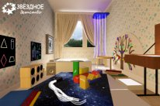
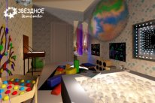
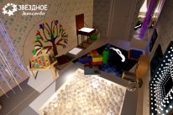
Типовая визуализация помещения под сенсорную комнату

Slide 8
Программа «Адресная помощь»
Оказание помощи конкретным детям с тяжелыми заболеваниями.
Благотворительные пожертвования в рамках программы направляются на оплату:
– диагностики и лечения детей;
– операций;
– лекарственных препаратов, оборудования и расходных материалов;
– медицинской реабилитации;
– паллиативной помощи детям

Slide 9
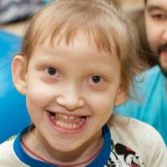
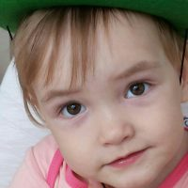
Программа «Адресная помощь»
Кира Иванова
12.03.2008 (8 лет) Удмуртская республика, город Ижевск Детский церебральный паралич Сбор 55 000 рублей
Собрано 22 461.46р
Остаток 32 538,54р
Воронцова София
28.12.2012 (3 года) Удмуртская республика, Завьяловский район, поселок Октябрьский Десткий церебральный паралич Сбор 280 292.10 рублей
Собрано 00,00р
Остаток 280 292,10р

Slide 10
Благотворительная программа «Корпоративный благотворительный фонд»
Благотворительный Фонд «ДОБРО» предлагает социально-ответственному бизнесу участие в Благотворительных программах Фонда, которые помогают решать социально значимые проблемы и при этом вносят вклад в рост и укрепление позиций вашей компании.
1. Организация разовой, периодической помощи или акции по сбору средств с целью адресной поддержки:
а) одного из подопечных фонда,
б) конкретного детского учреждения,
в) какой-либо программы фонда или уставной деятельности фонда.
2. Организация Корпоративной программы пожертвования для сотрудников организации.

Slide 11
Поступившие средств
Интернет-сборы 194,40 руб. Ящики для сбора пожертвований 17950 руб. Перечисления юридических лиц на расчетный счет фонда 110 000 руб. Привлечение пожертвований в рамках благотворительной программы «Доступная сенсорная комната» без поступления на р/с фонда 493 036 руб.

Slide 12
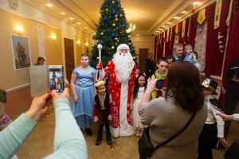
Благотворительные мероприятия
21 декабря состоялась Благотворительная ёлка для особенных детей!!! Впервые мероприятие носило масштабный характер!!! В Государственный национальный театр Удмуртской Республики на новогоднее представление было приглашено 250 детей — инвалидов г. Ижевска в сопровождении родителя. Благотворительный фонд «ДОБРО» совестно с редакцией газеты «Ижавиа» и Государственным национальным театром Удмуртской Республики постарались подарить детям с особенностями развития новогоднее праздничное настроение!!! Особенных детей у Новогодней Ёлки поздравил Дед Мороз и сказочные герои, а потом детей ожидала новогодняя сказка «Волшебник изумрудного города». Каждый ребёнок получил сладкие подарки от Сарапульской кондитерской фабрики!!! Дети получили море эмоций и впечатлений!!! Родители особенных детей отметили, что таких праздников не хватает в жизни их детей. Мы очень надеемся, что организация благотворительных мероприятий для особенных детей станет хорошей традицией для города Ижевска!!!

Slide 13
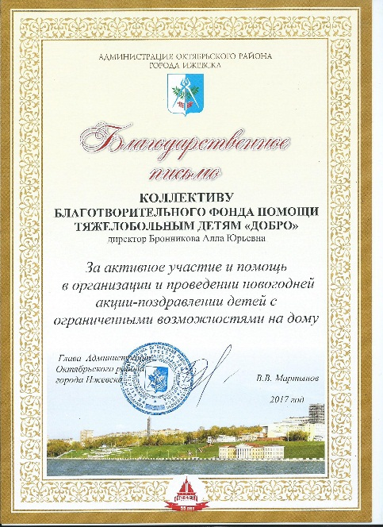
Благотворительные акции Фонда
В преддверии Нового года 2017г. Фондом оказана помощь Администрации Октябрьского района г. Ижевска в организации и проведении новогодней акции – поздравление детей с ограниченными возможностями на дому.
Наши спонсоры исполнили новогоднюю мечту деток с ограниченными возможностями, которые не могут посещать новогодние представления, но так же как и все дети мечтают о поздравлении от Деда Мороза и ждут новогоднего подарка!!!

Slide 14
Реквизиты и контакты Фонда
Некоммерческая Организация
Благотворительный фонд помощи тяжелобольным детям «ДОБРО»
ОГРН 1161832061962 ИНН 1831179341 КПП 183101001 Р/с: 40703810568000000395 Наименование банка: Удмуртское отделение № 8618
ПАО «Сбербанк России» БИК 049401601 К/с: 30101810400000000601 Юридический адрес: 426011, Удмуртская Республика, г. Ижевск,
ул. Пушкинская, д. 279А-61
телефон: 89199135552
Директор Бронникова Алла Юрьевна
Подробную информацию о благотворительных программах
можно получить на сайте www.dobrodobro.ru
Нарушений требований ФЗ № 135-ФЗ в результате проверок, проведенных налоговым органами, не выявлено.

